Slide 1

КІРІСПЕ
Еліміз жаңа тарихи кезеңге аяқ басты. Мен жыл басындағы халыққа Жолдауымда Қазақстанның үшінші жаңғыруы басталғанын жарияладым.
Осылайша, біз қайта түлеудің айрықша маңыз­ды екі процесі – саяси реформа мен эко­номи­калық жаңғыруды қолға алдық. Біздің мақсатымыз айқын, бағытымыз белгілі, ол – әлемдегі ең дамыған 30 елдің қатарына қосылу.
Аталған екі жаңғыру процесінің де нақты мақ­сат-міндеттері, басымдықтары мен оған жет­кізетін жолдары бар. Мен көздеген жұмыс­тары­мыздың бәрі дер уақытында және барынша тиімді жүзеге асарына сенімдімін. Бірақ, ойлағанымыз орындалу үшін мұның өзі жеткіліксіз.
Мақсатқа жету үшін біздің санамыз ісімізден озып жүруі, яғни одан бұрын жаңғырып оты­руы тиіс. Бұл саяси және экономикалық жаң­ғыру­ларды толықтырып қана қоймай, олардың өзегіне айналады.
Рухани жаңғыру тек бүгін басталатын жұмыс емес.
Біз Тәуелсіздік кезеңінде бұл бағытта бірнеше ауқымды іс атқардық.
2004 жылы «Мәдени мұра» бағдарламасы аясында Қазақстан аумағындағы тарихи-мәдени ескерткіштер мен нысандарды жаңғырттық.
2013 жылы «Халық – тарих толқынында» бағ­дарламасы арқылы әлемнің ең белді архивтерінен төл тарихымызға қатысты құжаттарды жүйелі түрде жинап, зерттедік.
Енді осының бәрінен де ауқымды және іргелі жұмыстарды бастағалы отырмыз.
Мен еліміз мықты, әрі жауапкершілігі жоғары Біртұтас Ұлт болу үшін болашаққа қа­лай қадам басатынымыз және бұқаралық сана­­ны қалай өзгертетініміз туралы көзқарас­тарым­ды ортаға салуды жөн көрдім.

Slide 2


Slide 3
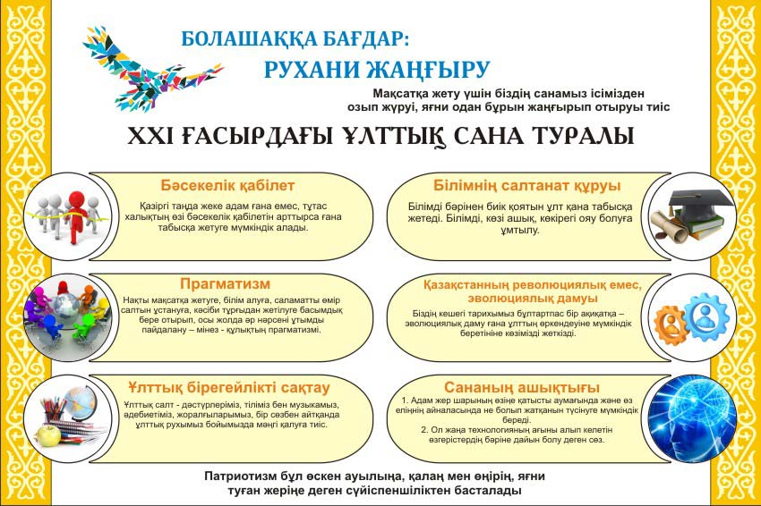

Slide 4
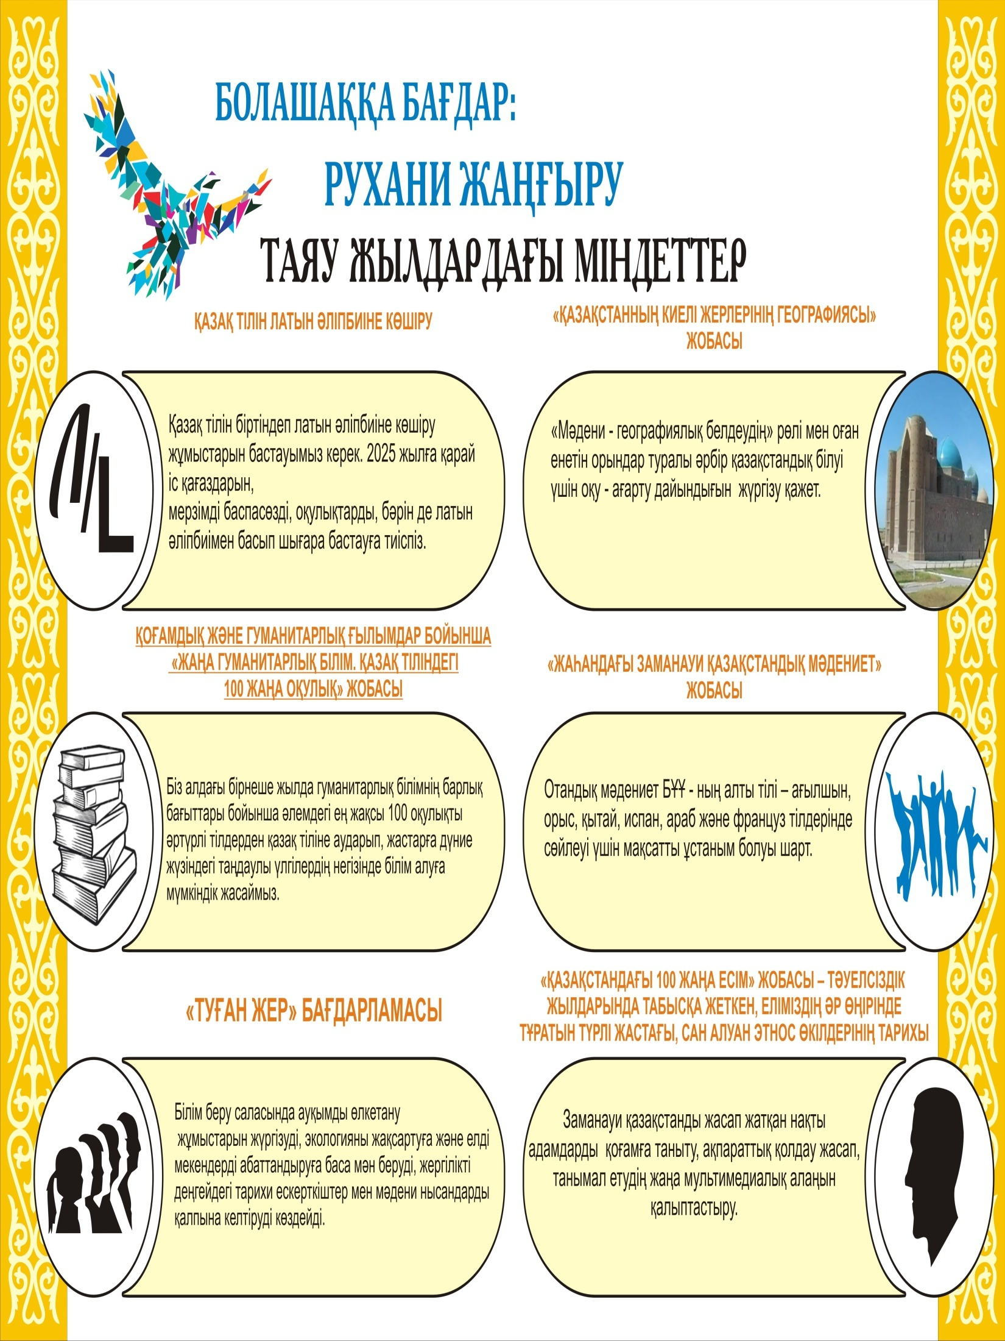

Slide 5
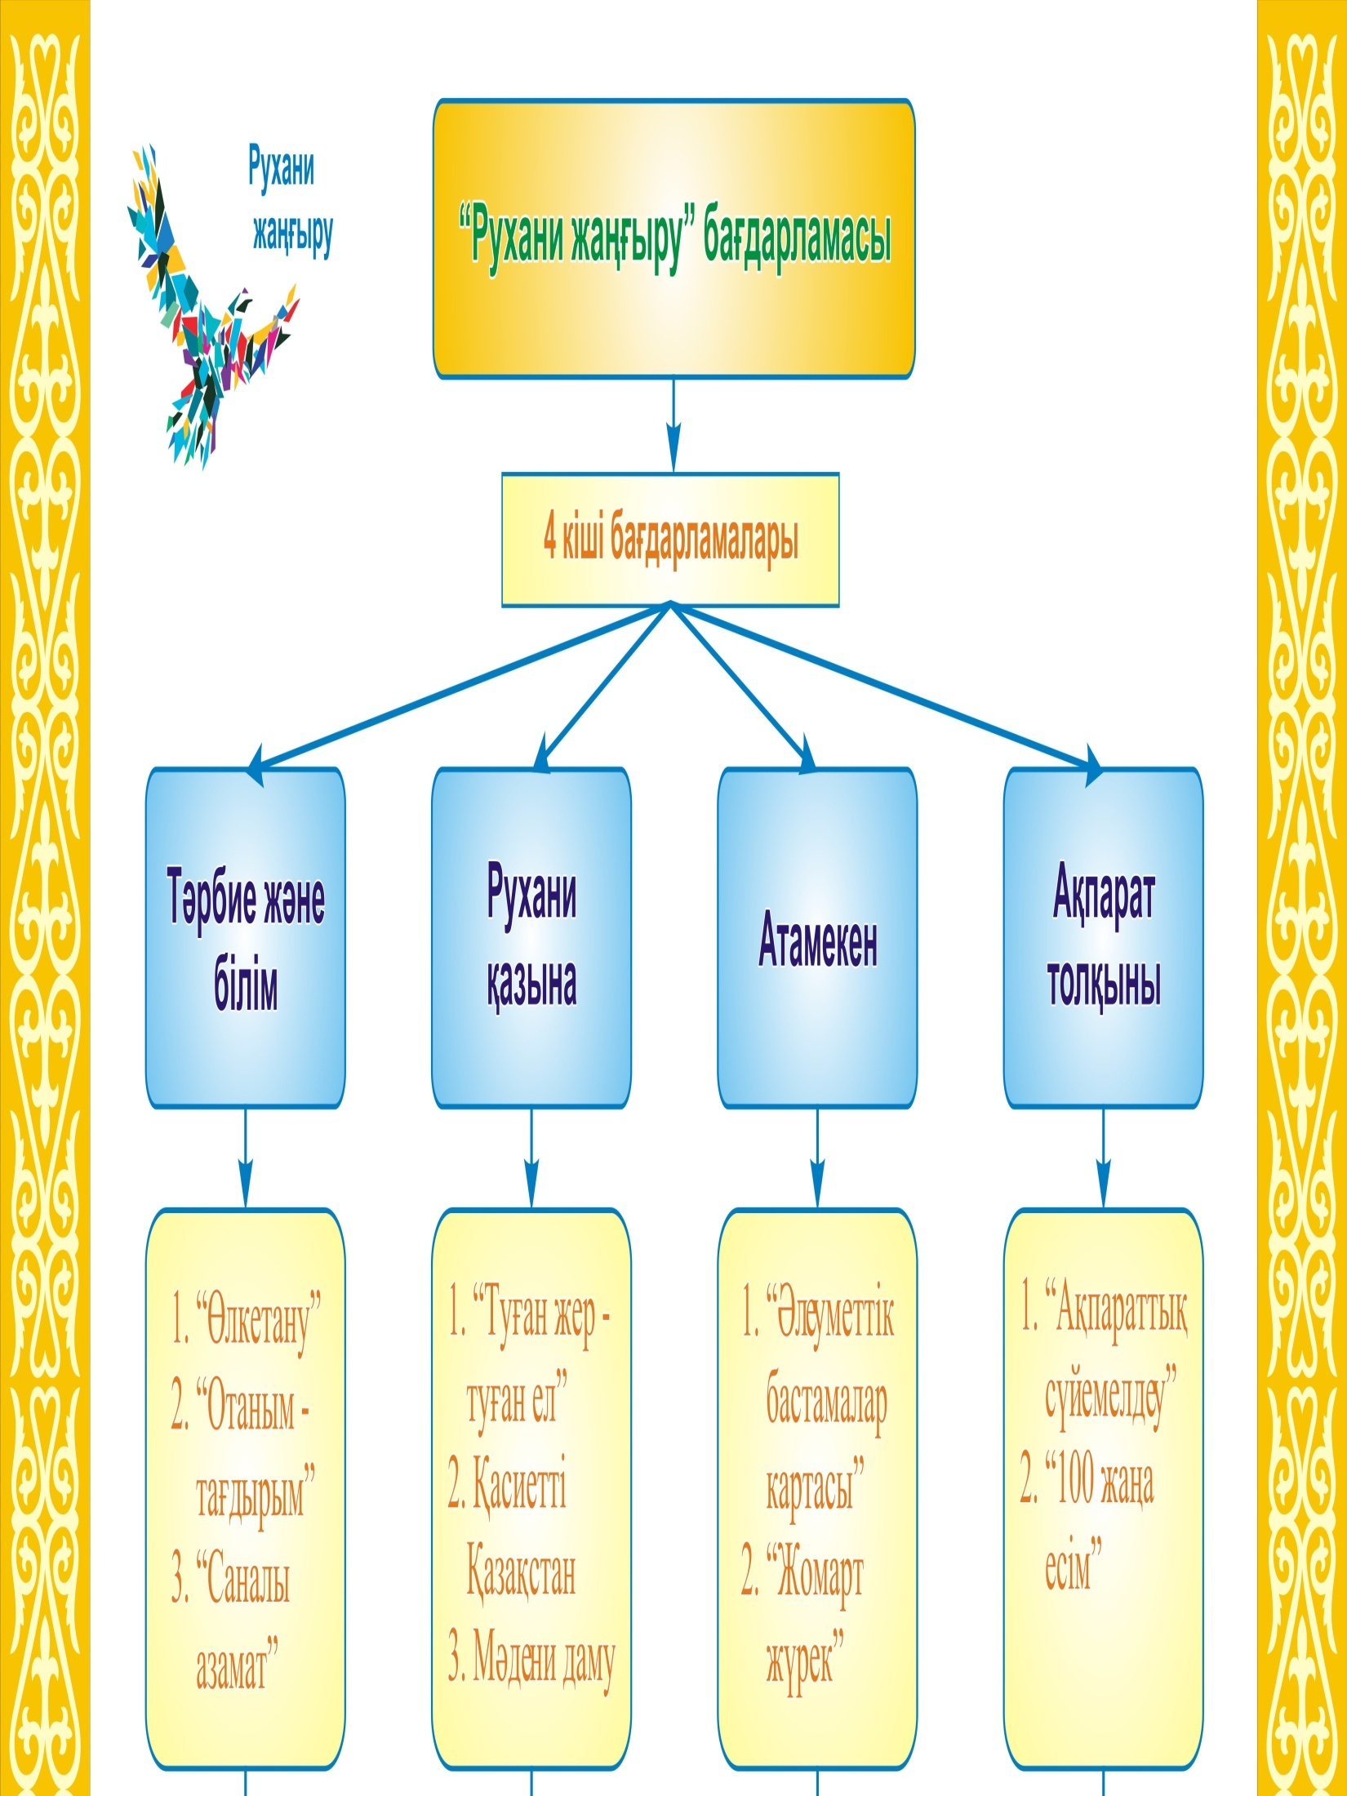

Slide 6


